Slide 1
第二章 Java典型应用及案例介绍

Slide 2
2.1 项目概述
“项目驱动式”方法：
通过一个完整的“艾斯医药系统”项目，来贯穿Java程序设计和开发的学习过程，体现“做中学”。

Slide 3
2.2 需求分析
Core Java版本的艾斯医药系统是对真实系统的一个简化，因此它并不包含真实项目的所有功能。它的简单需求如下：
1、用户注册
2、用户登录
3、浏览商品
4、购买商品
5、添加到购物车
6、提交订单
用户注册
用户登录
商品查询
商品浏览
购
物

Slide 4
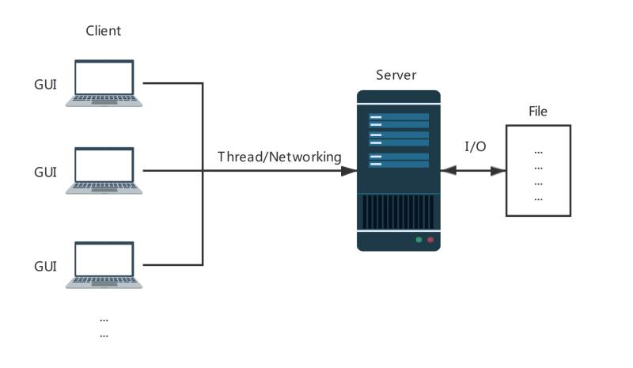
2.3 系统分析设计
本系统采用C/S模式进行开发。采用Swing组件技术做前台展示，Java类做后台服务器的模拟、以及实体类应用等相关操作。

Slide 5
2.3 系统分析设计
应用程序结构：
表2-1 图形用户界面文件列表(com.ascent.ui.*)
文件名称 | 功 能
Ascentsys.java | 用于启动客户端应用程序，显示登录窗口
LoginFrame.java | 登录界面
MainFrame.java | 登录后主界面
ProductDetailsDialog.java | 这个类提供VCD详细信息
ProductPanel.java | 构成主界面的辅助类
RegistFrame.java | 注册界面
ShoppingCartDialog.java | 显示购物车内容页面
ShoppingMessageDialog.java | 提交订单后提示信息对话框

Slide 6
2.3 系统分析设计
表2-2 数据服务类列表(com.ascent.util.*)
文件名称 | 功 能
DataAccessor.java | 这个抽象类定义了如何读取一个数据文件
ProductDataAccessor.java | 音乐VCD数据读取的实现类，继承了DataAccessor类
Handler.java | 这个类是基于Socket连接的多线程处理器
ProductDataClient.java | 这个类连接数据服务器，完成对产品操作功能，实现ProtocolPort接口
ProductDataServer.java | 这个类提供数据服务
ProtocolPort.java | 这个接口包含数据服务的协议信息
ShoppingCart.java | 提供购物功能辅助类
UserDataClient.java | 这个类连接数据服务器，完成对用户操作功能，实现ProtocolPort接口

Slide 7
2.3 系统分析设计
表2-3 工具类列表(com.ascent.bean.*)
文件名称 | 功 能
Product.java | 这个类描述产品信息
User.java | 这个类代表用户信息

Slide 8
2.3 系统分析设计
表2-4 其他列表
文件名称 | 功 能
user.db | 这个文件以特定格式提供用户数据
product.db | 这个文件以特定格式提供产品数据
doc | 这个文件夹用来放置生成的java doc文档
images | 这个文件夹用来放置项目所需的图片

Slide 9
2.4 项目运行指南
一、配置开发环境
二、导入工程文件
三、运行工程
（1） 使用Eclipse
（2） 使用命令行

Slide 10
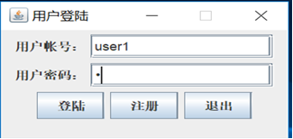
项目运行结果
登录界面

Slide 11
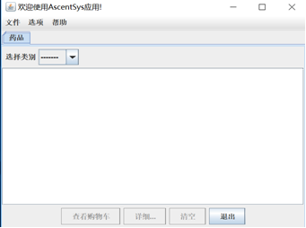
进入主界面

Slide 12
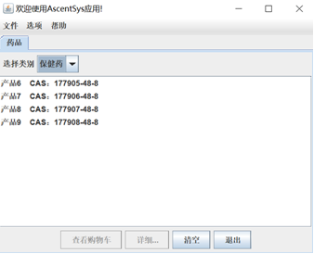
选择类别之后，展示药品

Slide 13
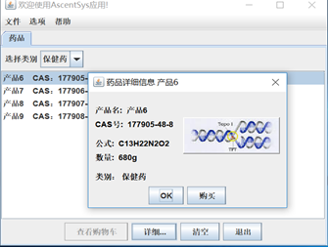
选中药品之后点击详细，展示药品明细

Slide 14
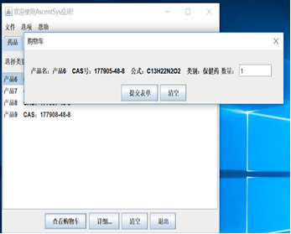
选中购买之后查看购物车，展示已购买药品信息

Slide 15
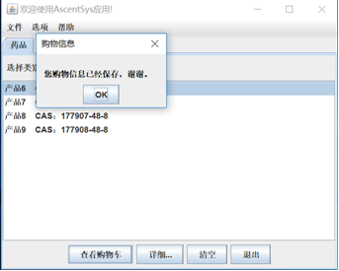
提交订单，购物结束

